Slide 1
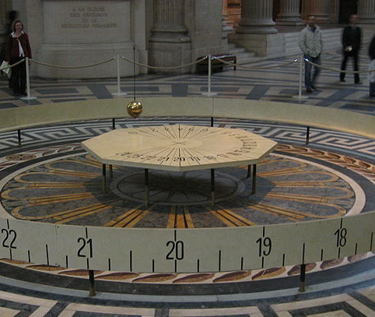
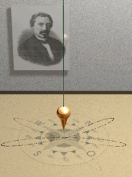
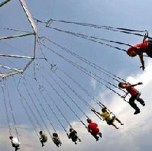
Лекция 4. Неинерциальные системы отсчета. Силы инерции.
2012

Slide 2
НИСО - системы отсчета, в которых не выполняется I закон Ньютона.
НИСО – любая система отсчета, которая движется с ускорением относительно ИСО.
Абсолютная ИСО – математическая абстракция.
Наиболее точная ИСО – гелиоцентрическая.
Во многих приближениях Земля считается ИСО.
2

Slide 3
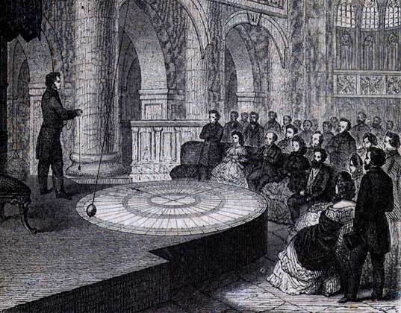
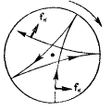
Опыт Фуко
опыт, наглядно демонстрирующий суточное вращение Земли.
1851 г. – публичная демонстрация в Пантеоне в Париже.
Стальная проволока длиной 67 м;
металлический шар массой 28 кг;
T = 16,4 c;
Возврат маятника в исходное положение – 32 часа.
Полюса: возврат маятника – 24 часа;
Экватор: маятник колеблется вдоль одной линии.
3

Slide 4
Основное уравнение динамики в ИСО
Основное уравнение динамики в НИСО
Преобразование ускорения при переходе от СО К к СО К’ (СО К’ вращается с постоянной угловой скоростью ω относительно оси, движущейся с ускорением относительно СО К)
4

Slide 5
Основное уравнение динамики в НИСО
Результирующая сила, обусловленная воздействием со стороны других тел
СИЛЫ ИНЕРЦИИ
5

Slide 6
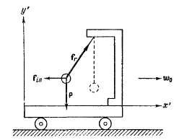
Силы инерции
Силы инерции – фиктивные силы, возникающие в НИСО.
Поступательная сила инерции – обусловлена поступательным движением СО.
6

Slide 7
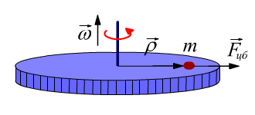
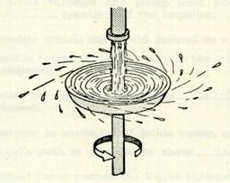
Силы инерции
Центробежная сила инерции – возникает во вращающейся системе отсчета.
- радиус-вектор, направленный перпендикулярно оси вращения от нее, и характеризующий положение тела относительно этой оси.
7

Slide 8
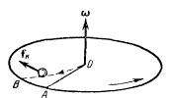
Силы инерции
Сила Кориолиса – возникает во вращающейся системе отсчета, действует только на движущиеся тела.
- скорость тела в НИСО.
Направление силы Кориолиса определяется правилом левой руки (векторное произведение).
8

Slide 9
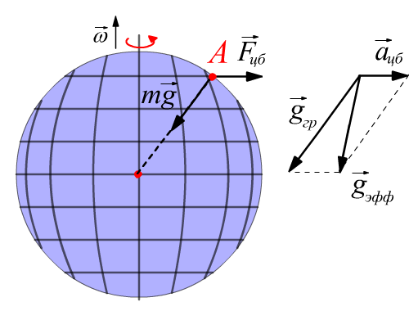
Земля как неинерциальная СО
- угловая скорость вращения Земли.
9

Slide 10
Земля как неинерциальная СО
Вопрос: каков должен быть период вращения Земли, чтобы человек на экваторе находился в состоянии невесомости?
10

Slide 11
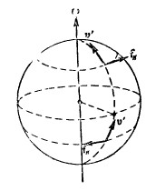
Земля как неинерциальная СО
Действие силы Кориолиса:
(отклонение движущихся тел вправо, в Северном полушарии, влево – в Южном (берега рек, рельсы, направление закручивания жидкости при сливе); вращение плоскости колебаний маятника Фуко).
11

Slide 12
Особенности сил инерции
Силы инерции обусловлены свойствами неинерциальных систем отсчета. III закон Ньютона не выполняется.
Существуют только в НИСО.
Все силы инерции пропорциональны массе тела.
12

